Slide 1
Интерьер жилого помещения (интерьер кухни) 5 класс
Учитель технологии
ГБОУ гимназии № 528
Грибова
Наталия Леонидовна

Slide 2
Цель. Познакомить с понятием «интерьер», зонах жилых помещений, с требованиями оформления кухни.
образовательная – познакомить учащихся с понятием “интерьер”, его историей, зонах жилых помещений;
развивающая – продолжить развитие эстетического вкуса, умения анализировать, обобщать, образно мыслить, воображать;
воспитательная – воспитывать у учащихся чувство ответственности, коммуникативности; аккуратности, инициативности, трудолюбия;

Slide 3
Физиологические
Безопасность и сохранение здоровья
Потребности
Интеллектуальные
Самовыражение
Общение и уважение

Slide 4
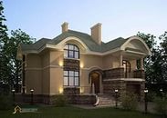
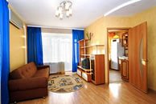
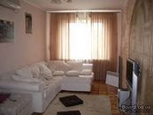
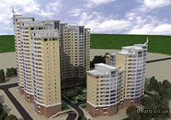
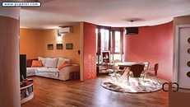
Жили́ще — сооружение, место, в котором обитают люди Обычно жилище служит для укрытия от неблагоприятной погоды, для сна, хранения припасов, отдыха и т.д.
Жило́е помеще́ние — изолированное помещение, которое является недвижимым имуществом, пригодное для постоянного проживания людей.
Комната
Жилой дом,
Квартира,

Slide 5
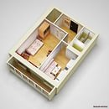
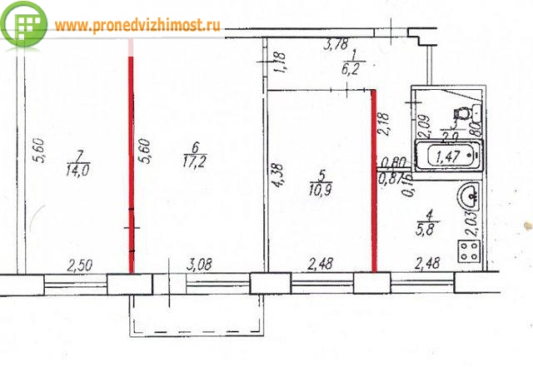
Прихожая
Санузел
Кухня
Кладовая
Гостиная
Спальня
Детская комната

Slide 6
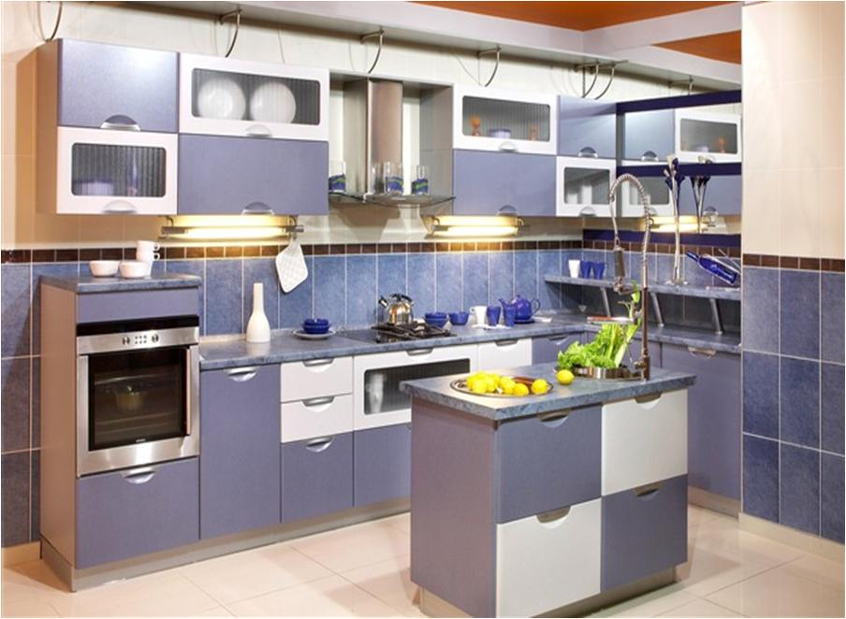

Slide 7
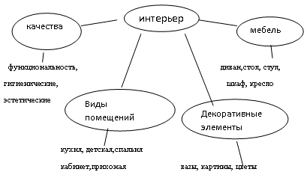
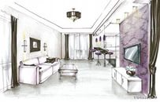
Интерьер - в переводе с французского – “внутренний” и означает внутреннее пространство помещения, его устройство, убранство. Иными словами, это внутренний мир дома.

Slide 8
При оформлении помещения особое внимание уделяется трем основным качествам:
Функциональным, когда помещение способствует нормальным условиям жизни. Каждое помещение служит своему назначении. Рациональная планировка, удобно расставленная мебель делают жилье более комфортным.
Гигиеническим, совокупность которых учитывается при строительстве: звукоизоляция, воздухообмен, теплозащитные качества, работа санитарно-гигиенического оборудования и т.д.
Эстетическим, то есть гармонии вещей и пространства, их целостность и согласованность
Цвет имеет громадное значение в жизни каждого из нас
и оказывает большое влияние на зрительное восприятие. Цветовое решение Вашего дома – один из важнейших элементов интерьера.
Большую роль играет освещение дома.

Slide 9
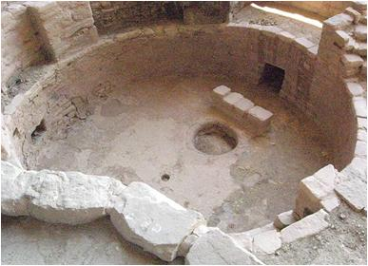
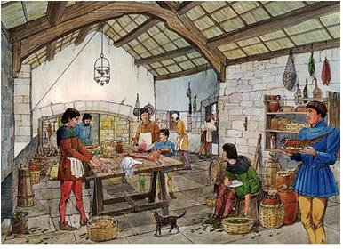
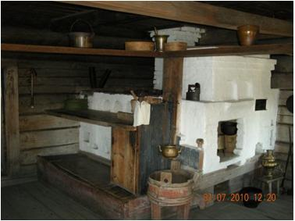
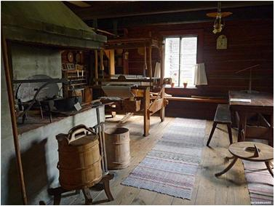
История интерьера кухни.

Slide 10
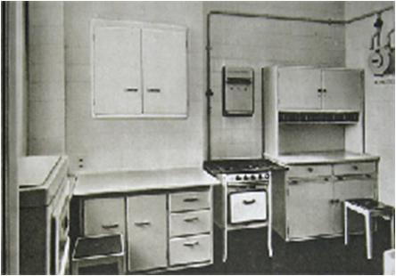
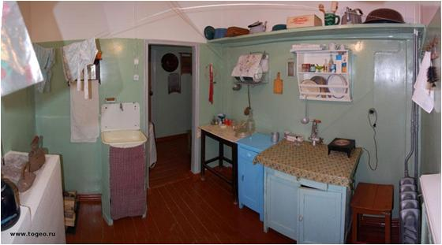

Slide 11
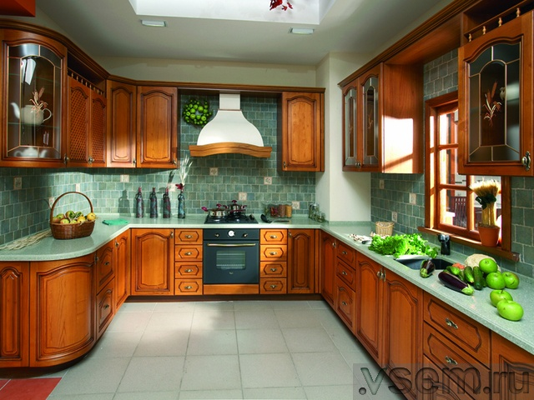
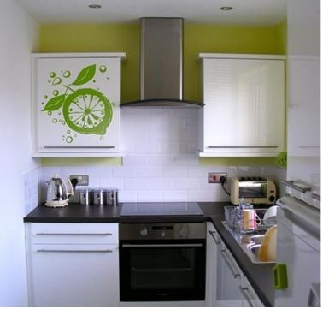
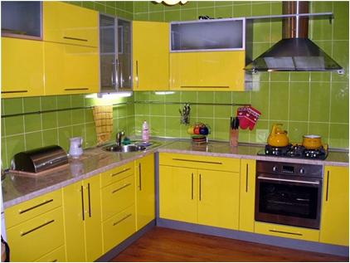
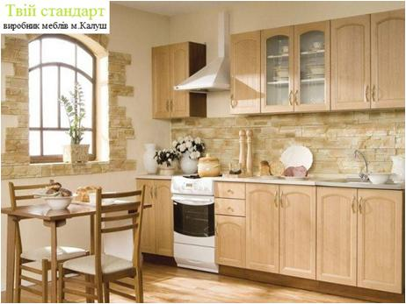

Slide 12
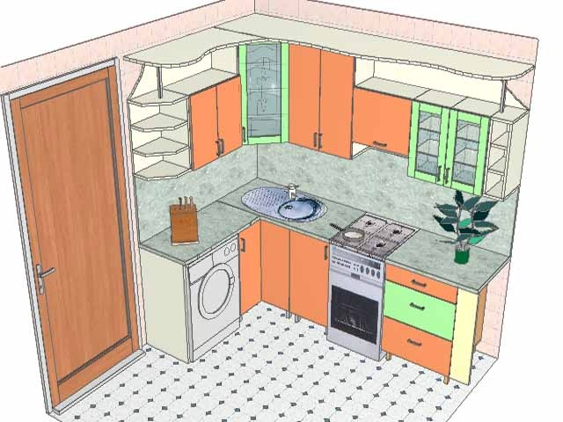
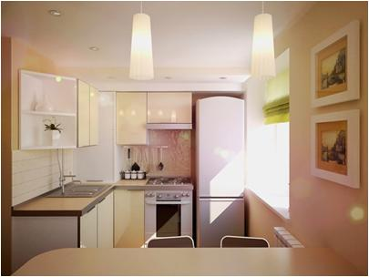
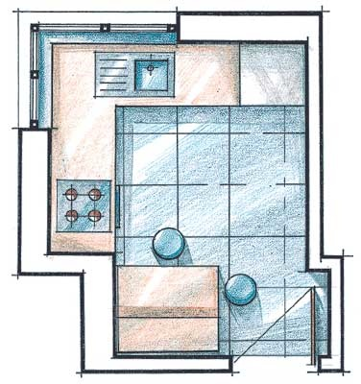
Рабочий стол
Раковина
Плита
Обеденный стол
Холодильник
Шкаф для хранения продуктов
Шкаф для хранения посуды

Slide 13
Физкультминутка.

Slide 14
Требования к помещению кухни.
Оборудование кухни должно занимать как можно меньше места.
Оборудование и мебель кухни должны быть установлены так, чтобы экономить силы и время хозяев.
Потолок, стены и пол должны гармонично сочетаться с цветом мебели и оборудования.
Освещение должно быть достаточным для выполнения различных работ.
Цветовое решение интерьера не только влияет на аппетит и настроение, но и может оптически увеличивать или уменьшать размеры помещения. Цветовая гамма кухни строится из 2 или 3 цветов, которые сочетаются либо по контрасту, либо на нюансах (оттенки одного цвета).

Slide 15
План работы:
Распределить какая зона кухни должна быть обязательно на вашей кухни?
Составить композицию - план расстановки мебели, оборудования на кухне.
Собрать план расстановки мебели, оборудования на кухне.
Оформление кухни.
Защита своего проекта «Оформление кухни»

Slide 16
Рефлексия.
.Что такое интерьер?
Какие функции в современной квартире выполняет кухня.
Как вы думаете, что такое кухня - столовая?
Какие требования необходимо помнить при оформлении кухни?
Д/з учебник параграф 7

